Slide 1



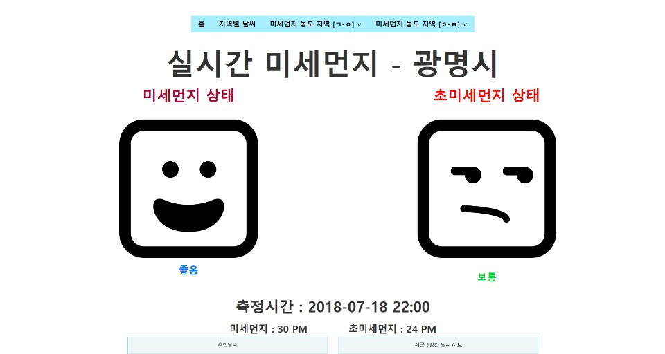
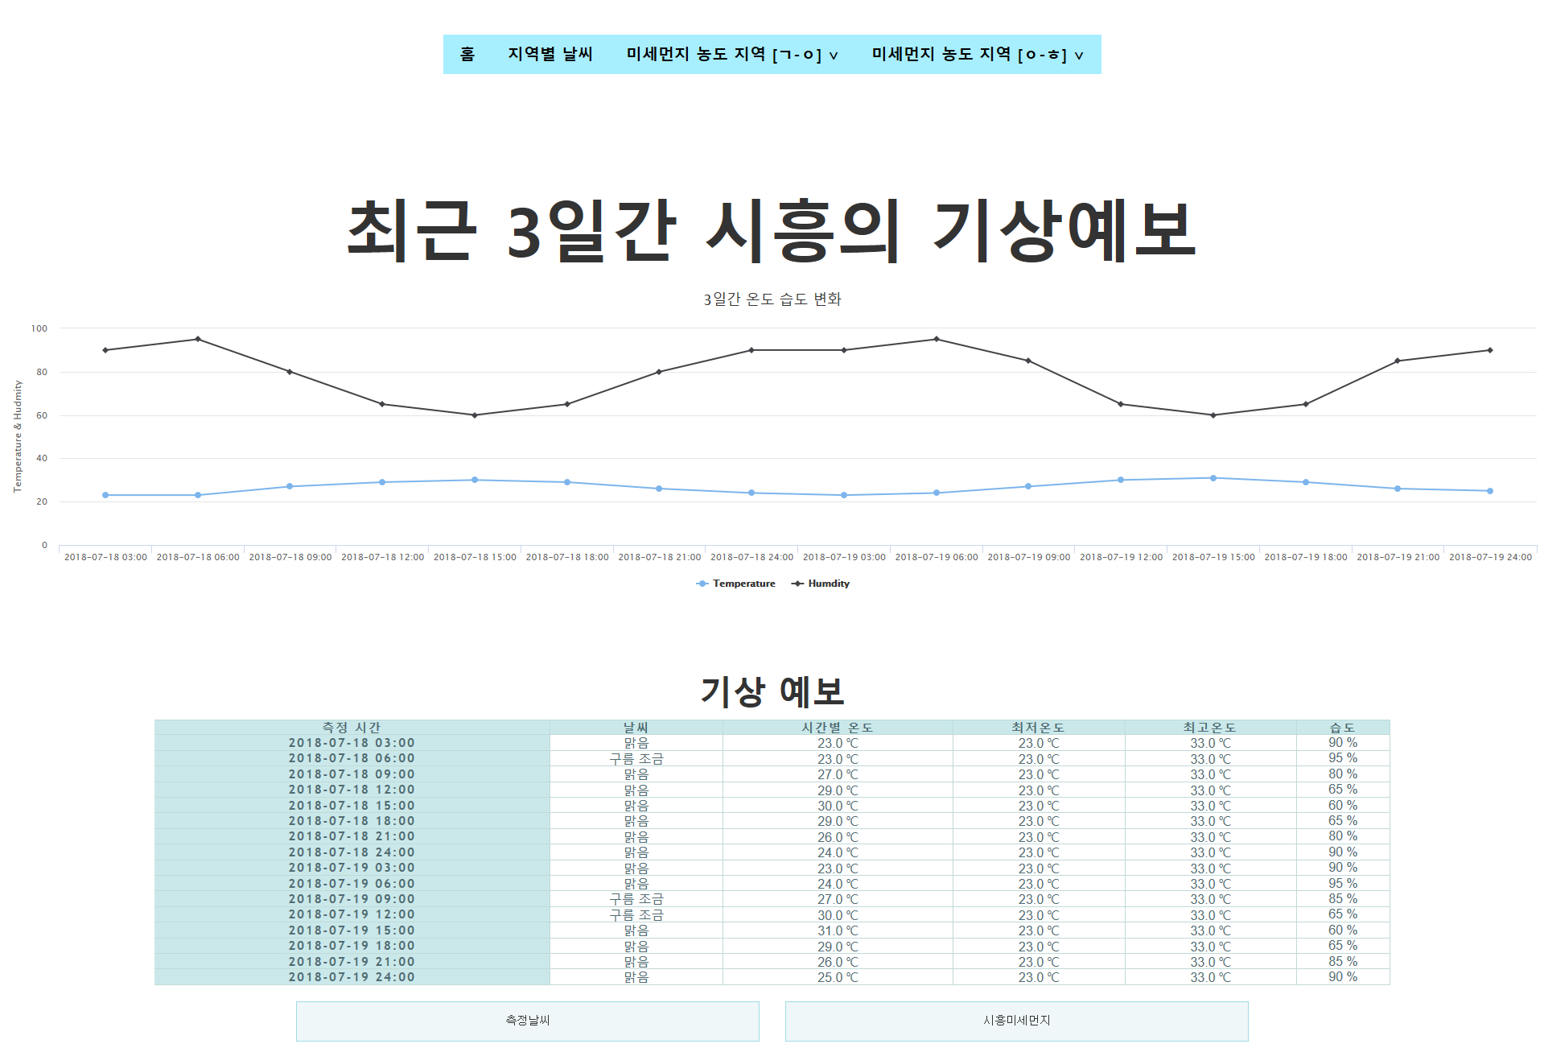
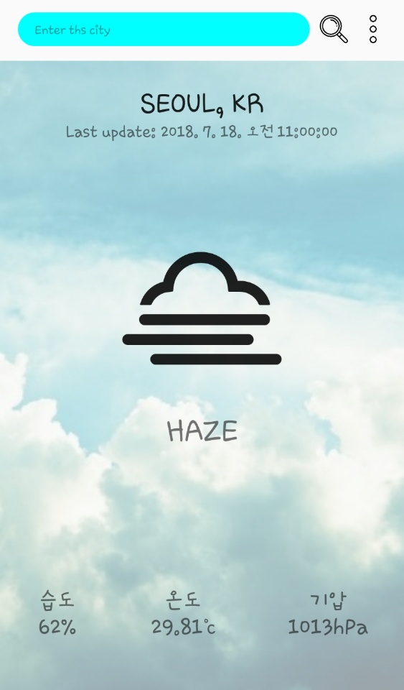
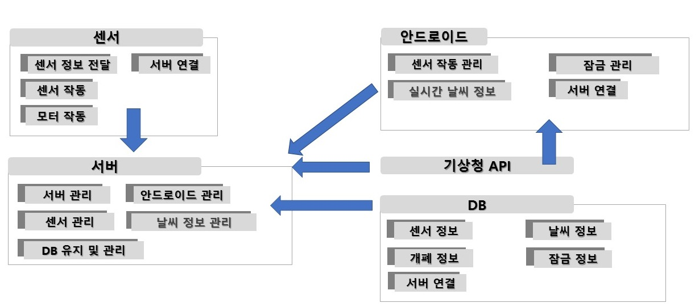
똑디 창문
Ddok Ddi Smart Window
photo
photo
photo
컴퓨터 공학과
지도교수 : 공기석 교수님
우승완
김민철
윤재영
문의 : 010 - 6815 - 6589
개발배경
대기중 미세먼지 증가
호흡기 질병 발생률 증가
유아 낙상 사고율 증가
명절 창문을 통한 절도범 증가
창문 모형
개발목표 및 내용
미세 먼지, 기상 변화, 외부 침입을 감지하여 대처하기 위한 센서 사용
창문의 자동 개폐기능을 통해서 실내 오염 방지 기능 구현
모터를 통한 자동 잠금 장치 및 스피커를 통한 알람 기능 구현
스마트 폰 어플을 통한 창문 리모컨기능으로 원격 창문 조작 가능
서버와 스마트폰의 연결을 통해서 실시간 창문 개폐 조작 구현
스마트 폰 어플을 통한 날씨와 대기상태 확인으로 기상 변화 대처 가능
센서를 통한 날씨와 대기 상태 확인 및 알림 기능 구현
웹 서버를 화면을 통한 날씨 정보와 대기 상태 확인 가능
기상청 API를 이용한 원하는 지역의 날씨와 대기상태 확인 기능 구현
센서와 스마트폰의 창문 개폐 데이터를 시각화 하는 기능 구현
웹서버 화면을 통한 대기 상태와 날씨 정보의 예시
스마트폰 어플을 통한 날씨 정보와 대기 상태, 리모컨 예시
개발결과
기대효과 및 시장성
실내 미세먼지의 유입이 억제되면서 질병 발생률 감소
외부 침입에 대한 보안 기능이 강화되어 범죄 피해 감소
낙상사고 발생 예방
창문을 자동으로 열고 닫을 수 있는 편리함
시스템 구성도
스마트하게 자동으로
창문을 여닫는 스마트 윈도우 !
Notes:
1

